Slide 1



Inteligência Artificial Distribuída e Embarcada
SingleAgent System
Carlos Eduardo Pantoja
Nilson Mori Lazarin
Centro Federal de Educação Tecnológica (CEFET/RJ)
Universidade Federal Fluminense (UFF), Brasil

Slide 2
Arquitetura BDI
A principal arquitetura para o desenvolvimento de agentes cognitivos é o modelo BDI – belief-desire-intention.
MICHEL, Fabien; FERBER, Jacques; DROGOUL, Alexis. Multi-Agent Systems and Simulation: A Survey from the Agent Community’s Perspective. Multi-Agent systems: Simulation and applications. [S. l.]: CRC Press, 2009.
WOOLDRIDGE, Michael. Intelligent Agents. Multiagent Systems: A Modern Approach to Distributed Artificial Intelligence. Cambridge, MA, USA: MIT Press, 1999. p. 27–77.
Notes:
<número>

Slide 3
Arquitetura BDI
A principal arquitetura para o desenvolvimento de agentes cognitivos é o modelo BDI – belief-desire-intention.
Este modelo está fundamentado no entendimento do raciocínio prático humano que decide, momento a momento, qual ação realizar para alcançar nossos objetivos.
MICHEL, Fabien; FERBER, Jacques; DROGOUL, Alexis. Multi-Agent Systems and Simulation: A Survey from the Agent Community’s Perspective. Multi-Agent systems: Simulation and applications. [S. l.]: CRC Press, 2009.
WOOLDRIDGE, Michael. Intelligent Agents. Multiagent Systems: A Modern Approach to Distributed Artificial Intelligence. Cambridge, MA, USA: MIT Press, 1999. p. 27–77.
Notes:
<número>

Slide 4
Arquitetura BDI
O BDI possibilita a implementação de atitudes mentais (crenças, desejos e intenções) em agentes cognitivos.
HÜBNER, Jomi Fred; BORDINI, Rafael Heitor; VIEIRA, Renata. Introdução ao desenvolvimento de sistemas multiagentes com Jason. XII Escola de Informática da SBC, v. 2, p. 51–89, 2004.
Notes:
<número>

Slide 5
Arquitetura BDI
O BDI possibilita a implementação de atitudes mentais (crenças, desejos e intenções) em agentes cognitivos.
Crença é uma informação, ou seja, aquilo que o agente sabe sobre o ambiente, si mesmo ou outros agentes.
HÜBNER, Jomi Fred; BORDINI, Rafael Heitor; VIEIRA, Renata. Introdução ao desenvolvimento de sistemas multiagentes com Jason. XII Escola de Informática da SBC, v. 2, p. 51–89, 2004.
Notes:
<número>

Slide 6
Arquitetura BDI
O BDI possibilita a implementação de atitudes mentais (crenças, desejos e intenções) em agentes cognitivos.
Crença é uma informação, ou seja, aquilo que o agente sabe sobre o ambiente, si mesmo ou outros agentes.
Desejo é um propósito que o agente busca tornar realidade.
HÜBNER, Jomi Fred; BORDINI, Rafael Heitor; VIEIRA, Renata. Introdução ao desenvolvimento de sistemas multiagentes com Jason. XII Escola de Informática da SBC, v. 2, p. 51–89, 2004.
Notes:
<número>

Slide 7
Arquitetura BDI
O BDI possibilita a implementação de atitudes mentais (crenças, desejos e intenções) em agentes cognitivos.
Crença é uma informação, ou seja, aquilo que o agente sabe sobre o ambiente, si mesmo ou outros agentes.
Desejo é um propósito que o agente busca tornar realidade.
Intenção é uma ação que o agente faz para alcançar um desejo.
HÜBNER, Jomi Fred; BORDINI, Rafael Heitor; VIEIRA, Renata. Introdução ao desenvolvimento de sistemas multiagentes com Jason. XII Escola de Informática da SBC, v. 2, p. 51–89, 2004.
Notes:
<número>

Slide 8
AgentSpeak(L)
A linguagem de programação AgentSpeak(L) é uma extensão natural e elegante de programação em lógica para a arquitetura de agentes BDI, que representa um modelo abstrato para a programação de agentes cognitivos.
HÜBNER, Jomi Fred; BORDINI, Rafael Heitor; VIEIRA, Renata. Introdução ao desenvolvimento de sistemas multiagentes com Jason. XII Escola de Informática da SBC, v. 2, p. 51–89, 2004.
Notes:
<número>

Slide 9
AgentSpeak(L)
Um agente AgentSpeak(L) corresponde à especificação de:
HÜBNER, Jomi Fred; BORDINI, Rafael Heitor; VIEIRA, Renata. Introdução ao desenvolvimento de sistemas multiagentes com Jason. XII Escola de Informática da SBC, v. 2, p. 51–89, 2004.
Notes:
<número>

Slide 10
AgentSpeak(L)
Um agente AgentSpeak(L) corresponde à especificação de:
Uma base de crenças;
HÜBNER, Jomi Fred; BORDINI, Rafael Heitor; VIEIRA, Renata. Introdução ao desenvolvimento de sistemas multiagentes com Jason. XII Escola de Informática da SBC, v. 2, p. 51–89, 2004.
Notes:
<número>

Slide 11
AgentSpeak(L)
Um agente AgentSpeak(L) corresponde à especificação de:
Uma base de crenças;
Uma lista de objetivos;
HÜBNER, Jomi Fred; BORDINI, Rafael Heitor; VIEIRA, Renata. Introdução ao desenvolvimento de sistemas multiagentes com Jason. XII Escola de Informática da SBC, v. 2, p. 51–89, 2004.
Notes:
<número>

Slide 12
AgentSpeak(L)
Um agente AgentSpeak(L) corresponde à especificação de:
Uma base de crenças;
Uma lista de objetivos;
Uma biblioteca de planos;
HÜBNER, Jomi Fred; BORDINI, Rafael Heitor; VIEIRA, Renata. Introdução ao desenvolvimento de sistemas multiagentes com Jason. XII Escola de Informática da SBC, v. 2, p. 51–89, 2004.
Notes:
<número>

Slide 13

Jason Framework
Jason | a Java-based interpreter for an extended version of AgentSpeak
http://jason.sf.net
HÜBNER, Jomi Fred; BORDINI, Rafael Heitor; VIEIRA, Renata. Introdução ao desenvolvimento de sistemas multiagentes com Jason. XII Escola de Informática da SBC, v. 2, p. 51–89, 2004.
Notes:
<número>

Slide 14


21st International Conference on Practical Applications of Agents and Multi-Agent Systems
An IDE to Support the Development of Embedded Multi-Agent Systems
Vinicius Souza de Jesus², Nilson Mori Lazarin^{1,2},
Carlos Eduardo Pantoja^{1,2}, Gleifer Vaz Alves³,
Gabriel Ramos¹, Jose Viterbo²
¹ Federal Center for Technological Education Celso Suckow da Fonseca (CEFET/RJ)
² Fluminense Federal University (UFF)
³ Federal University of Technology - Paraná (UTFPR)

Slide 15

1. INTRODUCTION - Embedded MAS
What is required to apply a MAS in a physical environment?
Reasoning
Notes:
<número>

Slide 16
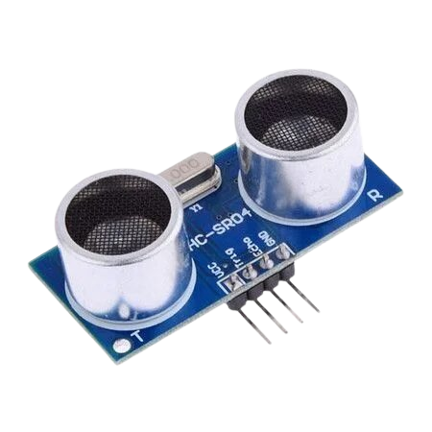
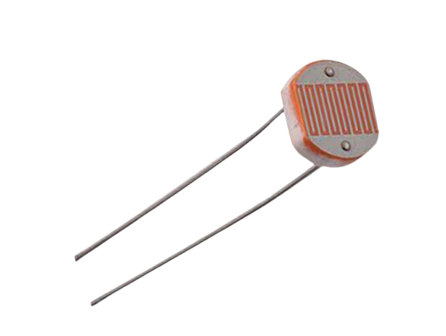


1. INTRODUCTION - Embedded MAS
What is required to apply a MAS in a physical environment?
Sensors
Reasoning
Actuators
Notes:
<número>

Slide 17
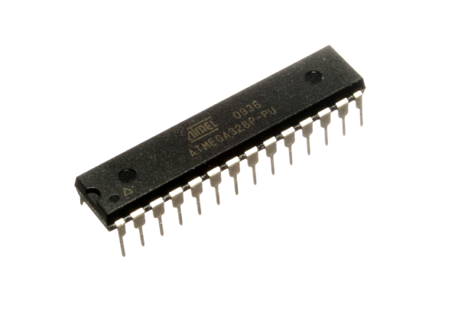
1. INTRODUCTION - Embedded MAS
What is required to apply a MAS in a physical environment?
Sensors
Reasoning
Firmware
Actuators
Notes:
<número>

Slide 18

1. INTRODUCTION - Embedded MAS
What is required to apply a MAS in a physical environment?
Sensors
Reasoning
Serial
Firmware
Actuators
Notes:
<número>

Slide 19

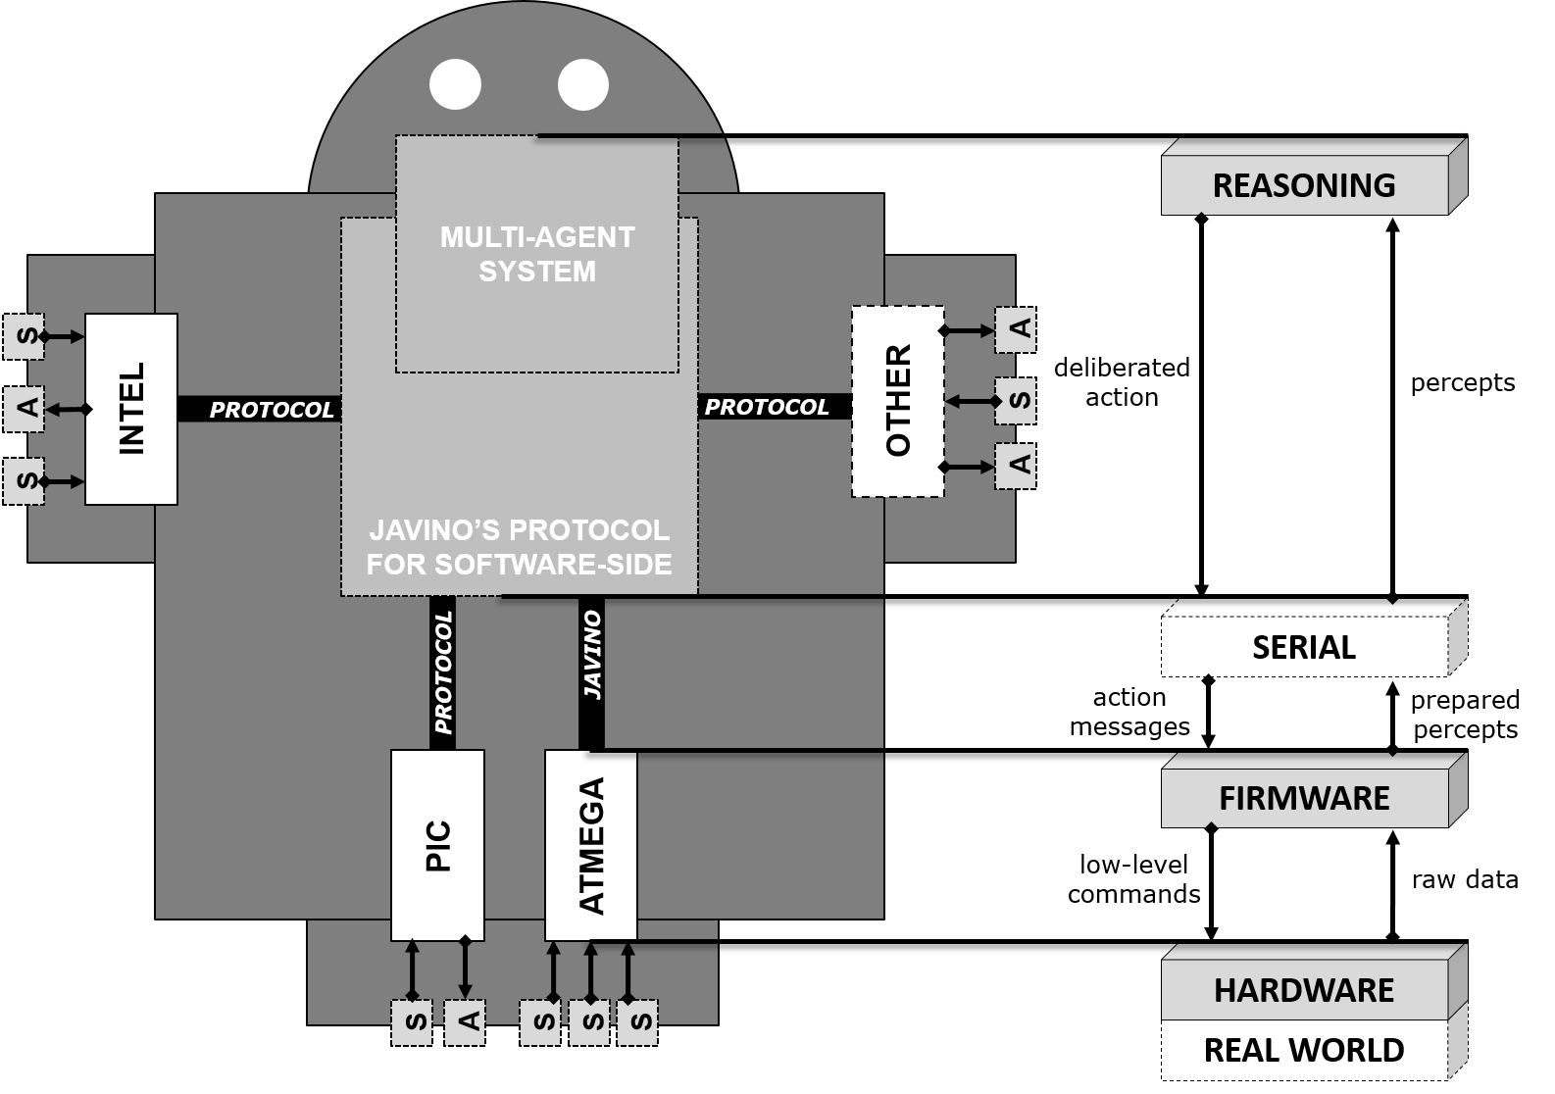

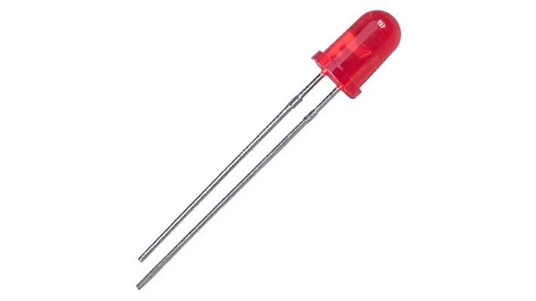
1. INTRODUCTION - Embedded MAS Architecture
MAS
Middleware
Microcontroller
Sensors
Actuators
Notes:
<número>

Slide 20








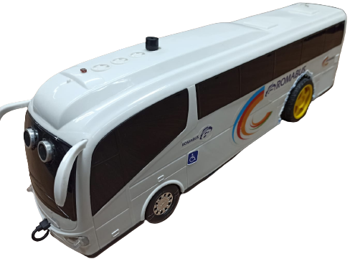
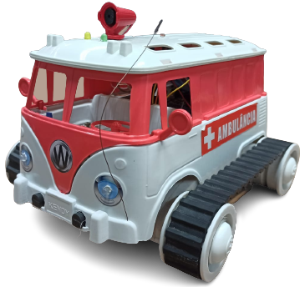

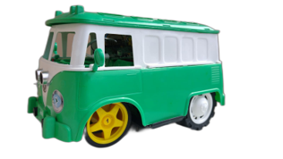
1. INTRODUCTION - Problems
ARGO
Communicators
Bioinspired Protocols
Notes:
<número>

Slide 21
1. INTRODUCTION - Problems
Hard environment setup
Need for several Integrations
ARGO
Communicators
Bioinspired Protocols
Notes:
<número>

Slide 22




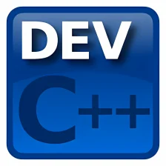
1. INTRODUCTION - Problems
Need to Use Multiple Development IDEs
MAS – Jedit or Eclipse
Arduino – Arduino IDE
Javino
IDE for Java
IDE for C
MAS
Middleware
Firmware
Notes:
<número>

Slide 23
1. INTRODUCTION - Problems
Wired connection required
Need for a monitor or display for MAS monitoring
Notes:
<número>

Slide 24

1. INTRODUCTION - Related Works
Bordini et. al, 2008
Notes:
<número>

Slide 25
1. INTRODUCTION – Related Works
Bordini et. al, 2008
Pantoja et. al, 2016
ARGO
Notes:
<número>

Slide 26
1. INTRODUCTION – Related Works
Bordini et. al, 2008
Pantoja et. al, 2016
ARGO
Lazarin et. al, 2015
Notes:
<número>

Slide 27
1. INTRODUCTION – Related Works
Bordini et. al, 2008
Pantoja et. al, 2016
ARGO
www.arduino.cc
Lazarin et. al, 2015
Notes:
<número>

Slide 28

1. INTRODUCTION – Related Works
Bordini et. al, 2008
Pantoja et. al, 2016
Boissier et. al, 2013
JaCaMo
ARGO
www.arduino.cc
Lazarin et. al, 2015
Notes:
<número>

Slide 29
1. INTRODUCTION – Related Works
Bordini et. al, 2008
Pantoja et. al, 2016
Boissier et. al, 2013
Amaral et. al, 2020
JaCaMo
JaCaMo-WEB
ARGO
www.arduino.cc
Lazarin et. al, 2015
Notes:
<número>

Slide 30
1. INTRODUCTION – Related Works
Bordini et. al, 2008
Pantoja et. al, 2016
Boissier et. al, 2013
Amaral et. al, 2020
Burattini et. al, 2022
JaCaMo
JaCaMo-WEB
Visual-IDE
ARGO
www.arduino.cc
Lazarin et. al, 2015
Notes:
<número>

Slide 31
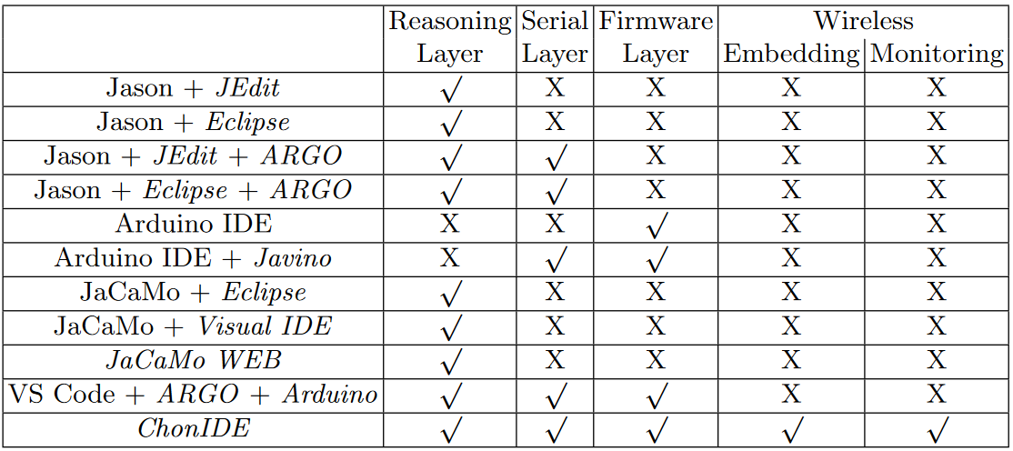
1. INTRODUCTION – Related Works
Table 01. Comparison between ChonIDE and other IDEs..
Notes:
<número>

Slide 32
1. INTRODUCTION – Objective
An IDE to support the development of Embedded MAS considering:
Reasoning layer;
Serial layer;
Firmware layer;
with all necessary integration and configuration between these elements.
Notes:
<número>

Slide 33
1. INTRODUCTION – Objective
An IDE to support the development of Embedded MAS considering:
Reasoning layer;
Serial layer;
Firmware layer;
with all necessary integration and configuration between these elements.
Enable the MAS designer develop and program in three different layers of the architecture using a single IDE.
Notes:
<número>

Slide 34
1. INTRODUCTION – Objective
An IDE to support the development of Embedded MAS considering:
Reasoning layer;
Serial layer;
Firmware layer;
with all necessary integration and configuration between these elements.
Enable the MAS designer develop and program an Embedded MAS using a single IDE.
Enable to embed MAS and monitor their agents' minds (all Beliefs, Desires, and Intentions of each agent) remotely and wireless.
Notes:
<número>

Slide 35
2. CHONIDE
Cognitive Hardware on Network - Integrated Development Environment (ChonIDE)
ChonIDE is a development environment that integrates technologies and tools to support the development of Embedded MAS
Reasoning;
Serial;
Firmware;
in a single WEB platform.
Notes:
<número>

Slide 36


2. External CHONIDE
Local Area Network
prototypeName (192.1.1.2)
MAS Designer
Computer
Prototype
Notes:
<número>

Slide 37
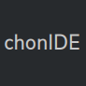
2. External CHONIDE
Local Area Network
prototypeName (192.1.1.2)
prototypeName (192.1.1.2)
MAS Designer
Computer
Prototype
Notes:
<número>

Slide 38
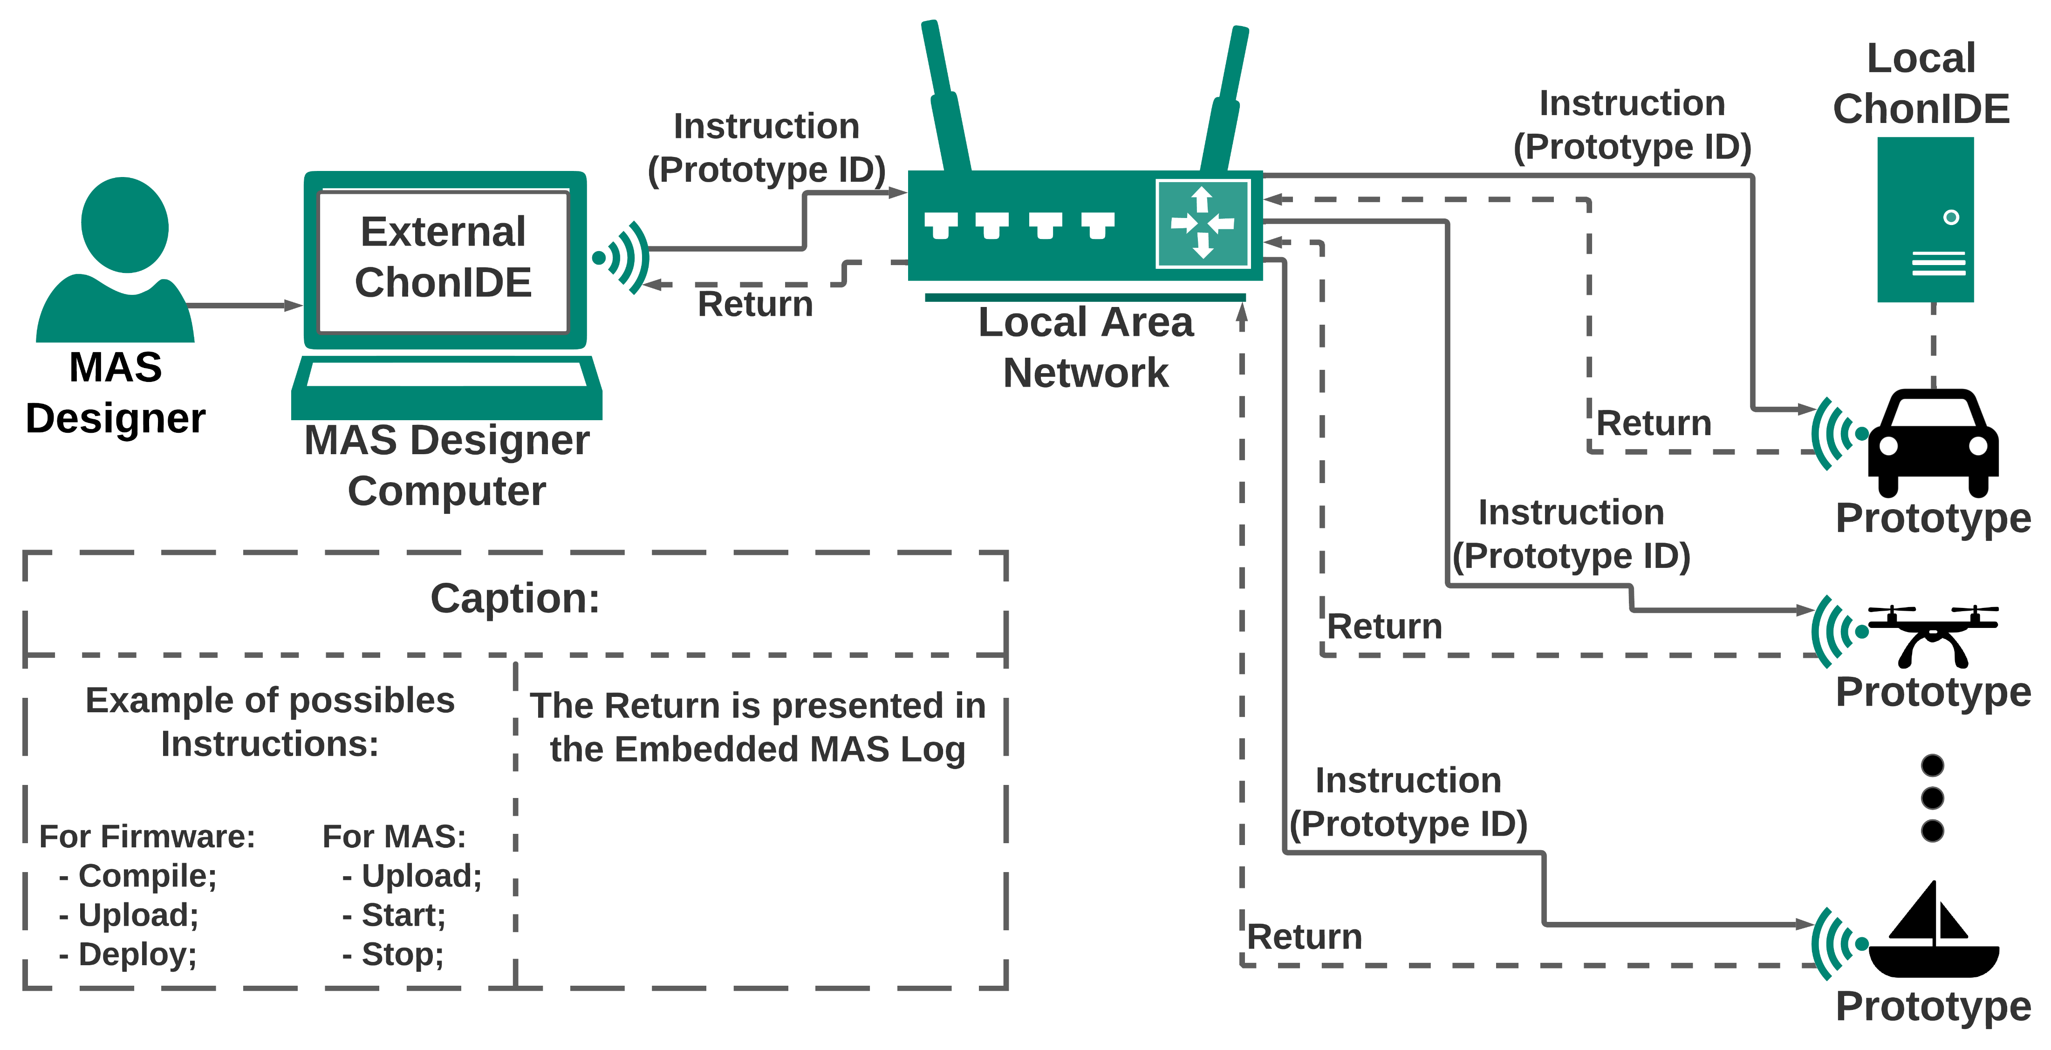
2. CHONIDE
Figure 03. Illustration of ChonIDE interactions.
Notes:
<número>

Slide 39
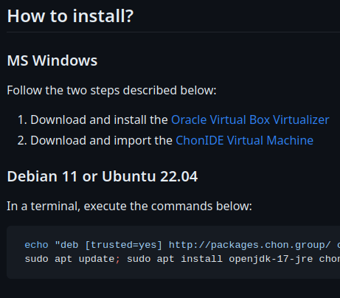
ChonIDE: Instalation
https://ide.chon.group/
Notes:
<número>

Slide 40
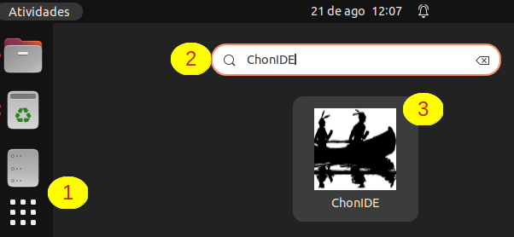
ChonIDE: Hello World

Slide 41
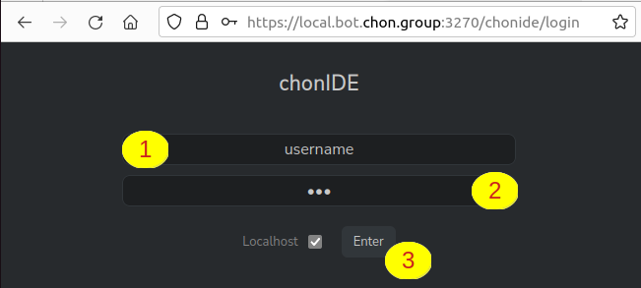
ChonIDE: Hello World

Slide 42
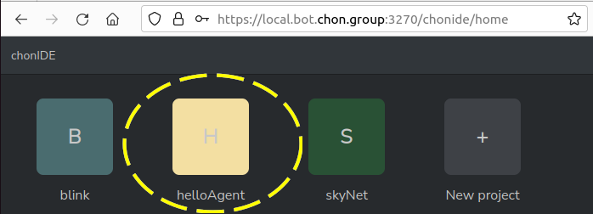
ChonIDE: Hello World

Slide 43
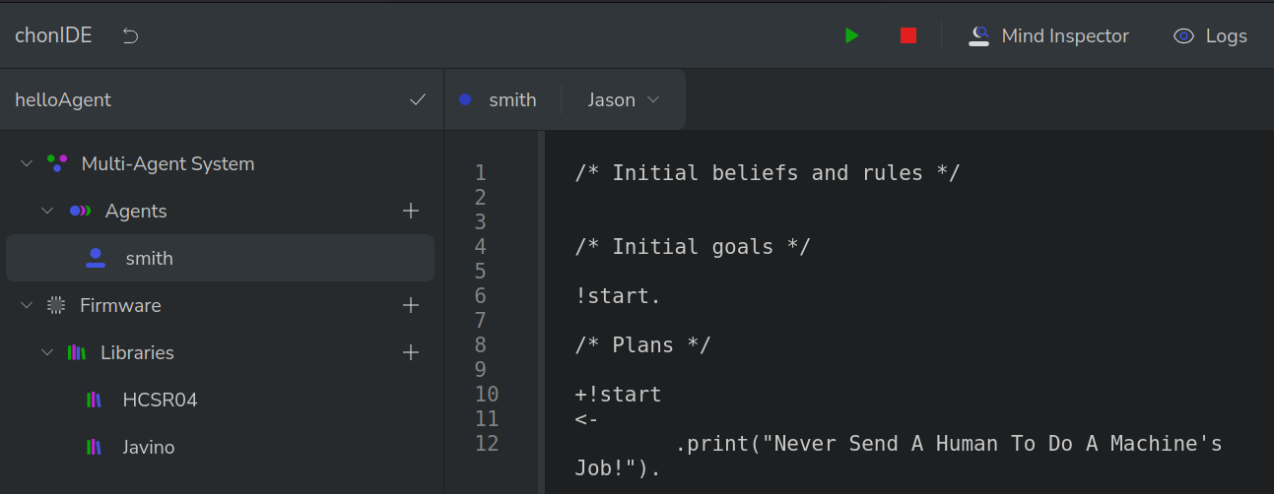
ChonIDE: Hello World

Slide 44
ChonIDE: Hello World

Slide 45
ChonIDE: Hello World

Slide 46

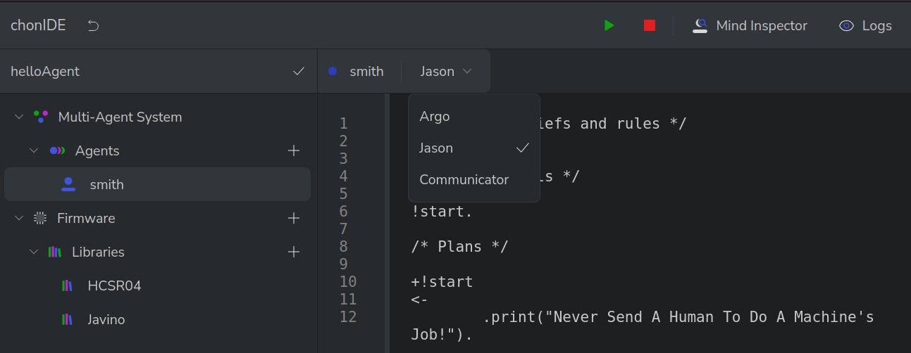
ChonIDE: Hello World

Slide 47
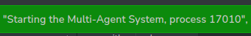
ChonIDE: Hello World

Slide 48
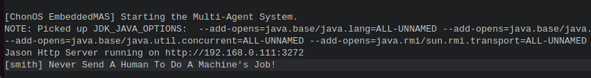
ChonIDE: Hello World

Slide 49
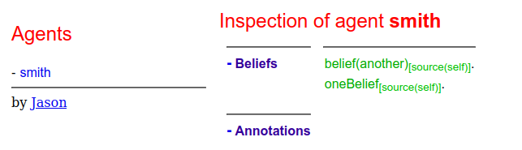
ChonIDE: Hello World

Slide 50
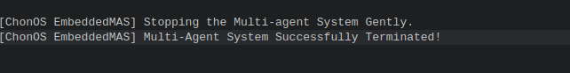
ChonIDE: Hello World

Slide 51
Jason Framework: Crenças
Em Jason, um agente armazena as informações percebidas do ambiente; as informações internas; e informações de comunicação através de crenças.
As crenças são armazenadas em uma Base de Crenças (Belief Base).
As crenças são representadas como predicados da lógica tradicional. Os predicados representam propriedades particulares.
Notes:
<número>

Slide 52
Jason Framework: Crenças
Tipos
Percepções do Ambiente (Percepts)
Informações coletadas pelo agente que são relativas ao sensoriamento constante do ambiente.
Notas Mentais (Mental Notes)
Informações adicionadas na base de crenças pelo próprio agente.
coisas que aconteceram no passado;
promessas;
execução de um plano;
constante do ambiente.
Comunicação
Informações obtidas pelo agente através da interação com outros agentes.
Notes:
<número>

Slide 53
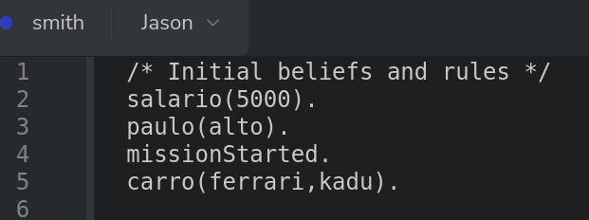
Jason Framework: Crenças Iniciais
OBS. 1: Toda crença inicial em Jason deve terminar com .
OBS. 2: Toda crença deve começar com letra minúscula.
Notes:
<número>

Slide 54
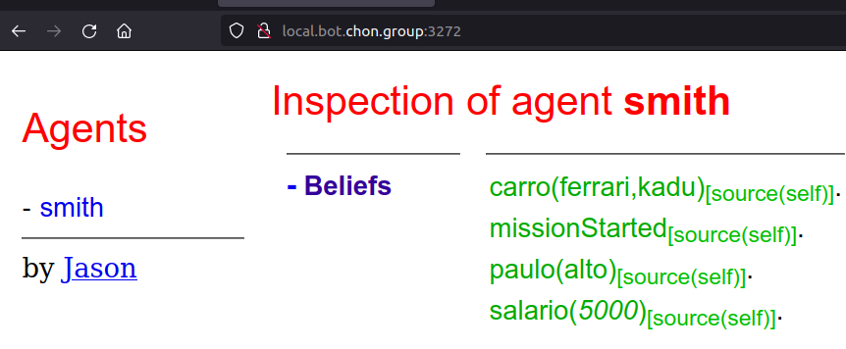
Jason Framework: Crenças Iniciais
Notes:
<número>

Slide 55
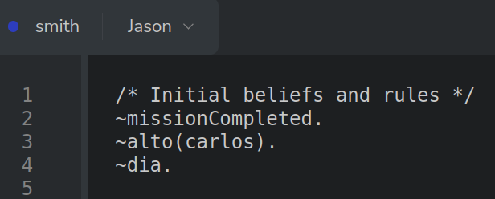
Jason Framework: Crenças Iniciais (Negação)
OBS.: Toda strong negation em Jason deve começar com ~
Notes:
<número>

Slide 56
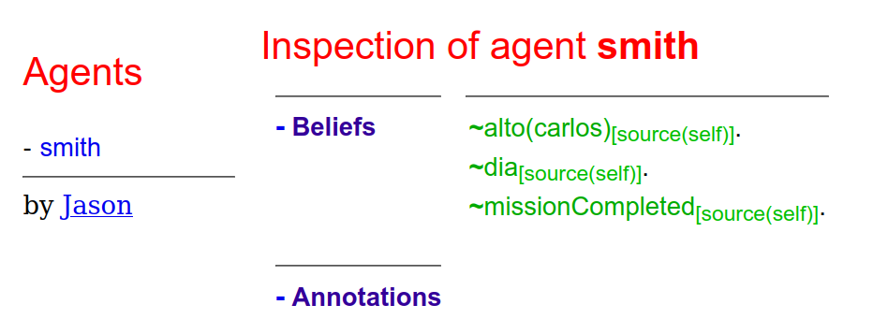
Jason Framework: Crenças Iniciais (Negação)
OBS.: Toda strong negation em Jason deve começar com ~
Notes:
<número>

Slide 57
Jason Framework: Objetivos
Em Jason, os goals (objetivos) representam os estados do mundo em que o agente deseja atingir.
Objetivo de realização (!)
É um objetivo para atingir determinado estado desejado pelo agente.
Objetivo de Teste (?)
É um objetivo que tem basicamente a finalidade de resgatar informações da base de crenças do agente.
Notes:
<número>

Slide 58
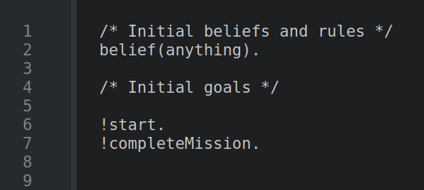
Jason Framework: Objetivos
OBS. 1: Todo objetivo inicial em Jason deve ser um Objetivo de realização: começar com !; e terminar com .
OBS. 2: Todo objetivo deve começar com letra minúscula.
Notes:
<número>

Slide 59
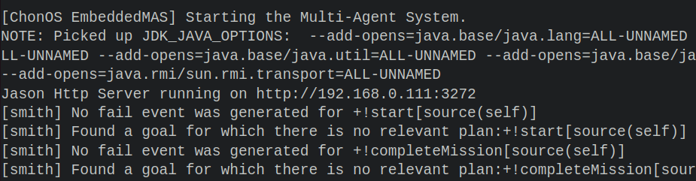
Jason Framework: Objetivo sem plano
Notes:
<número>

Slide 60
Jason Framework: Planos e Ações
Formato de um Plano
Triggering_event : context <- body.
Triggering Event
Um agente pode ter diversos objetivos. Os planos são ativados baseados nos eventos que podem ser ativados em determinado momento.
Context
São as condições para a ativação de um plano dentro vários eventos.
Body
É o corpo do plano. Uma sequência de ações a ser executada pelo agente.
Notes:
<número>

Slide 61
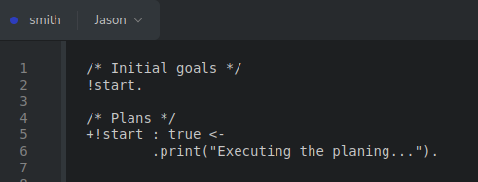
Jason Framework: Planos e Ações (Achievement Goal )
É um objetivo que o agente se compromete em atingir.
Notes:
<número>

Slide 62
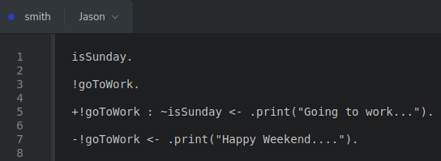
Jason Framework: Planos e Ações (Containment goal)
Funciona como um ”tratamento de erros” para planos que não possuem ativação.
Eventos ativadores podem remover atitudes mentais (crenças ou objetivos)
Notes:
<número>

Slide 63
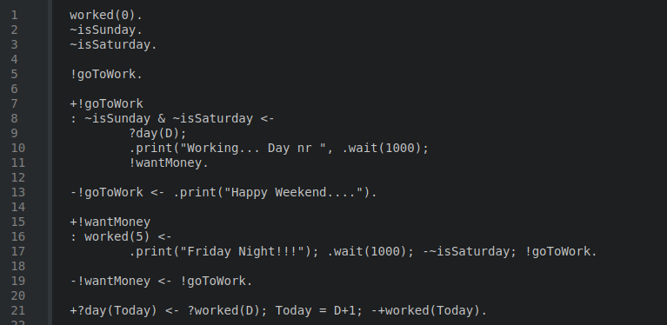
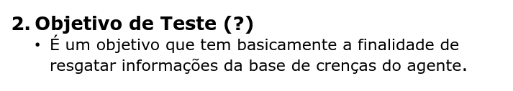
Jason Framework: Planos e Ações (Test goal)
https://sourceforge.net/p/chonos/examples/ci/master/tree/01-singleAgent/
Notes:
<número>

Slide 64
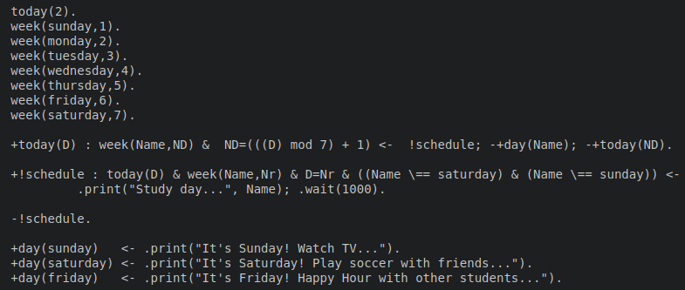
Jason Framework: Planos e Ações (Belief goal)
https://sourceforge.net/p/chonos/examples/ci/master/tree/01-singleAgent/
Notes:
<número>

Slide 65
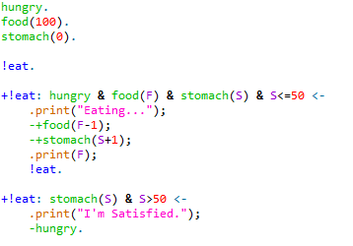
Jason Framework: Mental Notes
Ações de um Plano
Mental Notes
São ações que adicionam, removem ou atualizam uma crença na base de crenças do agente.
Notes:
<número>

Slide 66
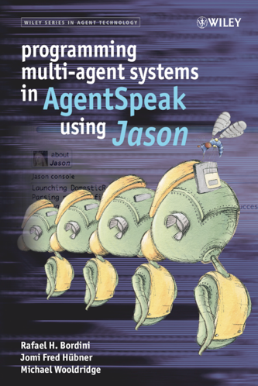
Jason Framework: Internal Actions
São ações pré-definidas executadas internamente no agente.
.create_agent
.date
.
.
.kill_agent
.time
.perceive
.
.max
.nth
.sort
.substring
.drop_all_events
.abolish
.string
.count
.
.send
.broadcast
.drop_all_desires
.
.concat
.length
.min
Consulte páginas: 237-255
BORDINI, R.H.; HÜBNER, J.F.; WOOLDRIDGE, M. Programming Multi-Agent Systems in AgentSpeak using Jason. [S. l.]: Wiley, 2007(Wiley Series in Agent Technology). Disponível em: https://www.google.com.br/books/edition/Programming_Multi_Agent_Systems_in_Agent/AJHD4GkIQs0C
Notes:
<número>

